Slide 1
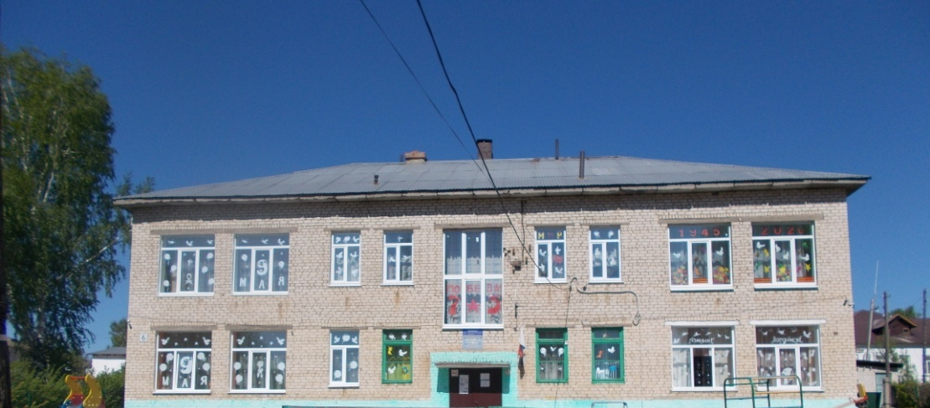
СП «Детский сад Умка»
ГБОУ СОШ №1 города Похвистнево
Мастер-класс «Создание и программирование «Помогайки» с использованием конструктора Академии Наураши «Азбука робототехники»
Алексеева О.В., воспитатель
Козлова С.В., воспитатель

Slide 2
«Новое время привносит свежие тенденции. Опираясь на стратегические проекты государства в области образования (ФГОС ДО, «Десятилетие детства», Национальный проект «Образование»), в детских садах России постепенно создается современная интерактивная образовательная среда, наполненная учебным и игровым оборудованием. Среда, которая подготовит наших детей к жизни в новых технологических, индустриальных, социально-коммуникативных условиях, условиях цифровой трансформации общества», - Поваляев Олег Александрович, к. т. н., основатель, генеральный директор ООО «Научные развлечения».

Slide 3
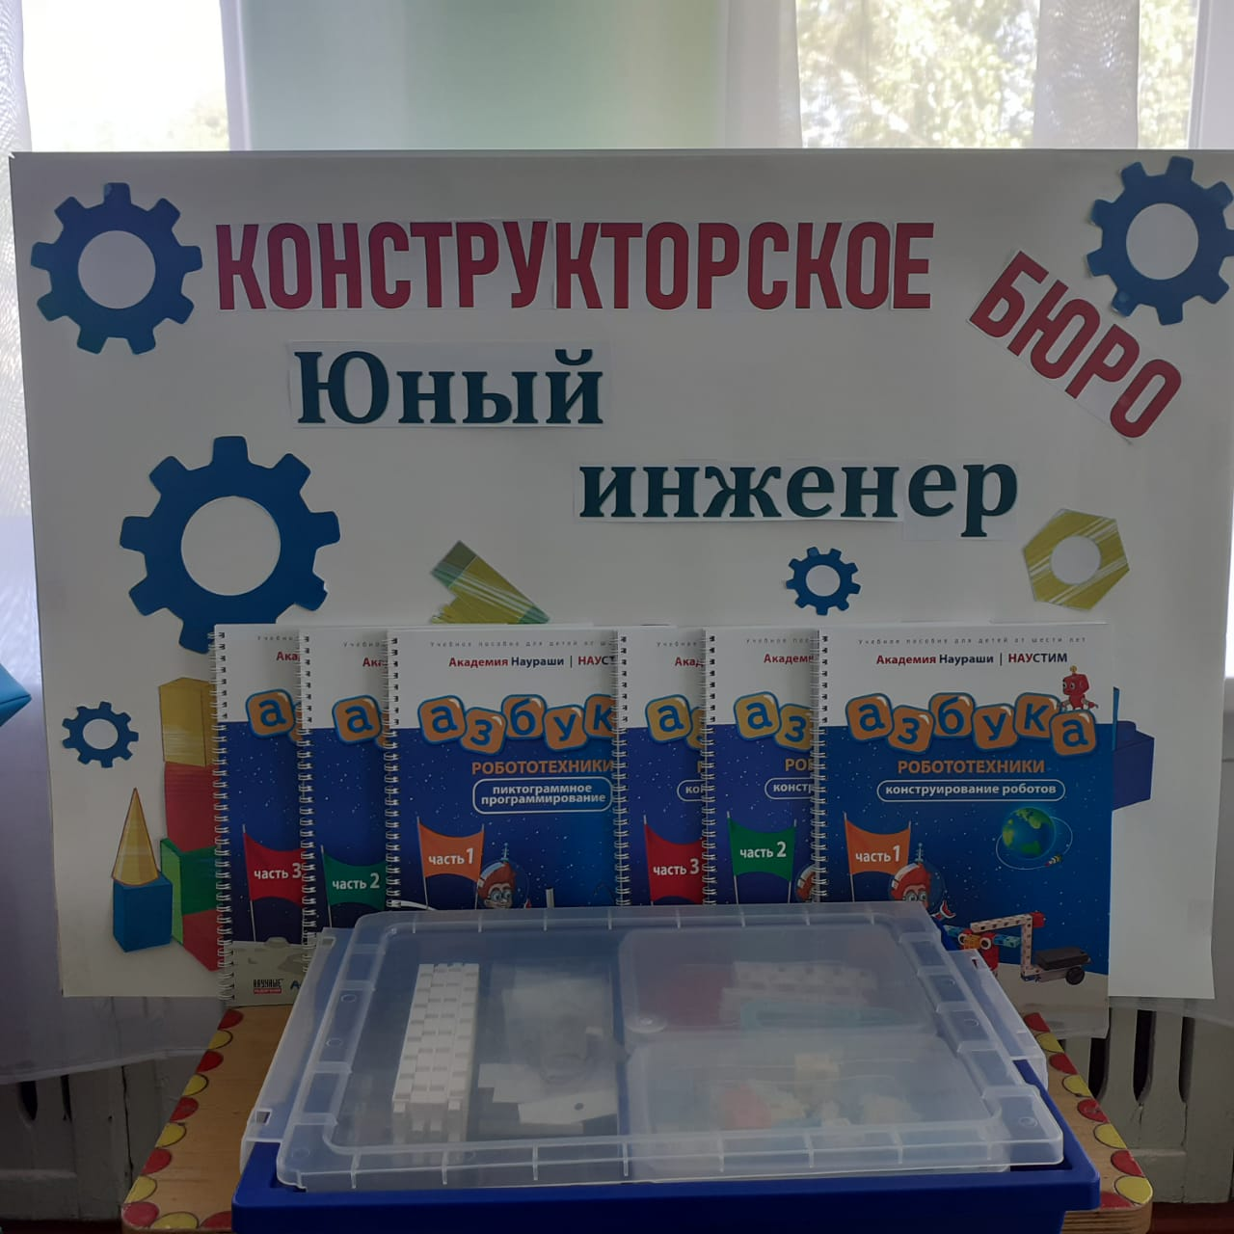
ООО «Научные развлечения»
Академия Наураши
«Азбука робототехники»

Slide 4
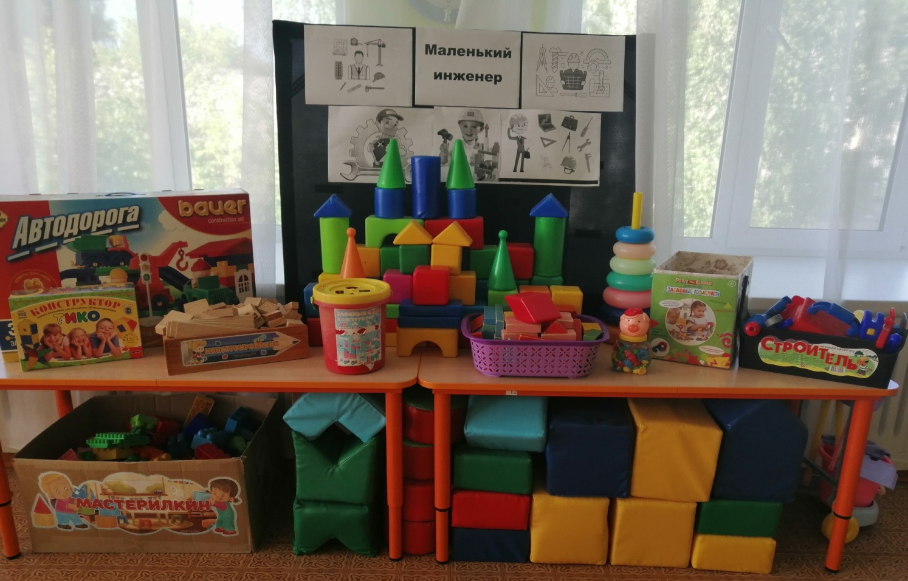
разновозрастная №1 дошкольная группа общеразвивающей направленности
«Маленький инженер»

Slide 5
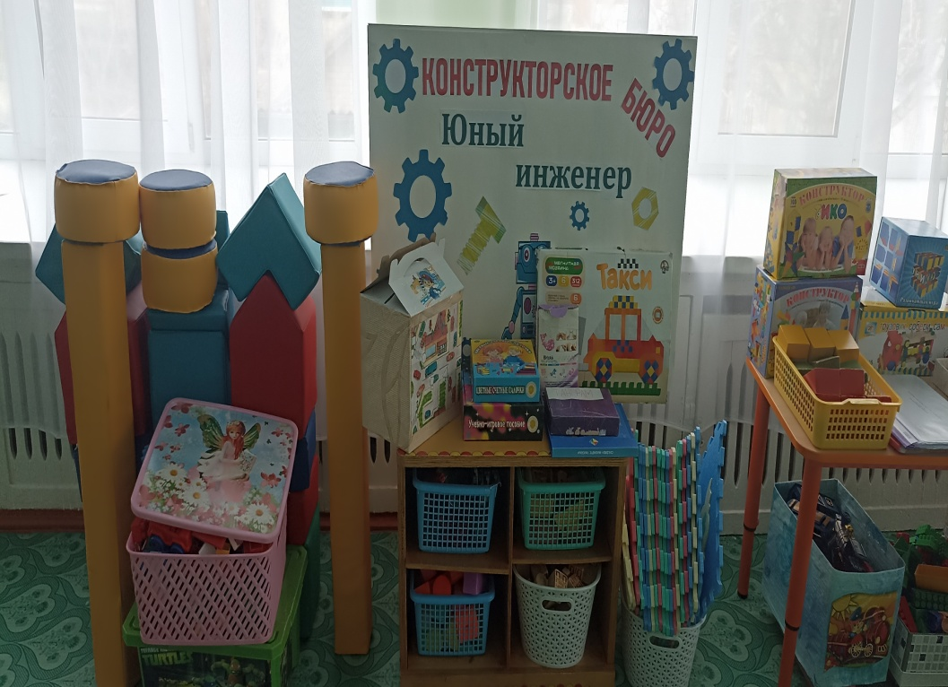
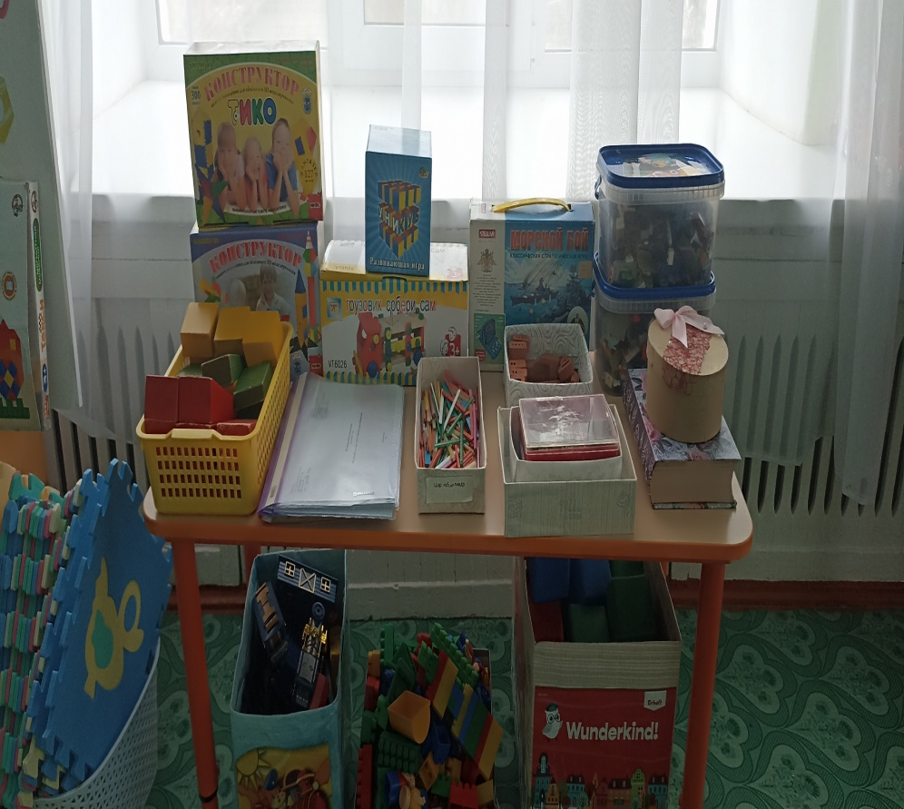
разновозрастная №2 дошкольная группа компенсирующей направленности
Конструкторское бюро
«Юный инженер»

Slide 6
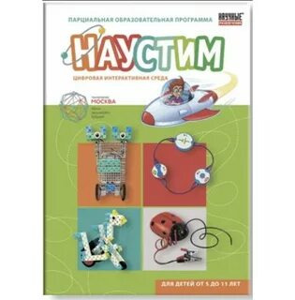
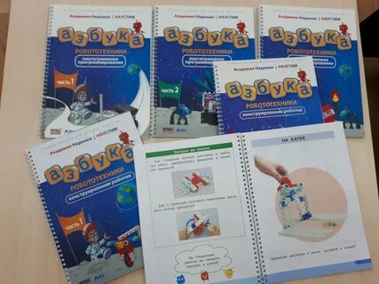

Slide 7
Целью Программы является разработка и реализация системы интеллектуального развития и инженерно-технического творчества детей средствами цифрового и игрового оборудования Академии Наураши через применение технологий конвергентного и STEAM-образования.
Образовательные задачи:
- формирование целостной естественно-научной картины мира;
создание предпосылок научно-технологического и инженерного мышления;
развитие ассоциативного мышления;
формирование и развитие трёхмерного пространственного воображения;
освоение навыков конструирования и моделирования;
приобщение к азам робототехники;
знакомство с основами пиктограммного программирования.

Slide 8
Развивающие задачи:
развитие познавательного интереса и активности детей с учётом их возможностей, склонностей, интересов; - развитие крупной и мелкой моторики, комбинаторных способностей;
развитие логического, алгоритмического и креативного мышления;
развитие творческого воображения, технического творчества;
развитие предпосылок учебной деятельности;
развитие коммуникативных навыков, инициативности, творческого потенциала;
создание условий для выявления и поддержки одарённых и высокомотивированных детей.
Воспитательные задачи:
формирование познавательных интересов к окружающему миру и стремление к новым знаниям через познавательно-исследовательскую деятельность;
поддержка познавательной активности и коммуникативной инициативы, способствующей воспитанию социально активной личности;
содействие сотрудничеству и сотворчеству детей и взрослых;
воспитание ценностного отношения к собственному труду, труду других людей и его результатам;
создание условий для ранней профессиональной ориентации детей; ¾ воспитание навыков контроля и самоконтроля;
обучение навыкам командной работы.

Slide 9
Образовательный модуль «Азбука робототехники» направлен на:
формирование навыков конструирования и моделирования, развитие умения фокусировать внимание на схемах, «читать» их;
развитие конструктивно-технических навыков через познавательную игру;
развитие логического, алгоритмического и креативного мышления, знакомство с основами пиктограммного программирования;
формирование базовых навыков составления программ и управления периферийными устройствами;
развитие творческого воображения и комбинаторных способностей;
формирование навыков командной работы.

Slide 10

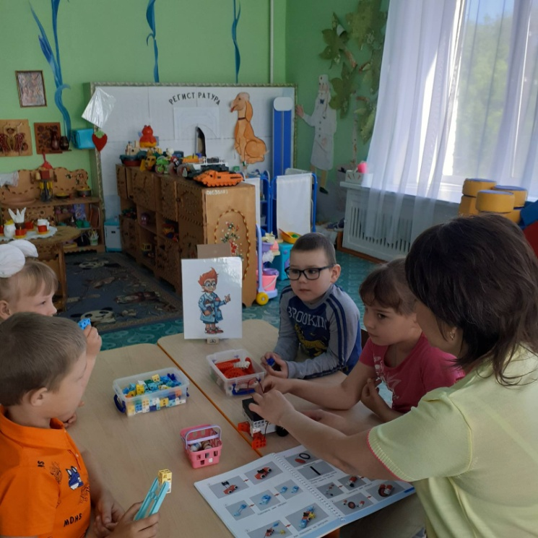
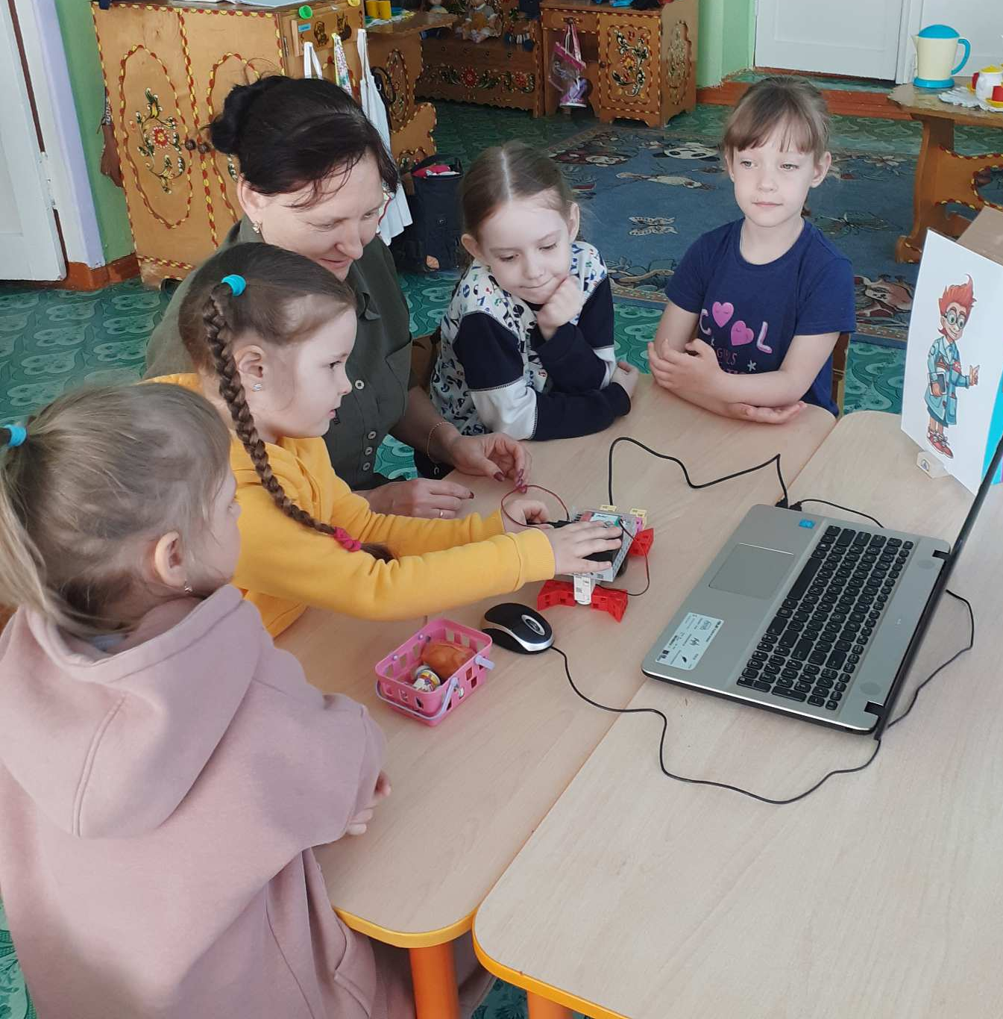

Slide 11
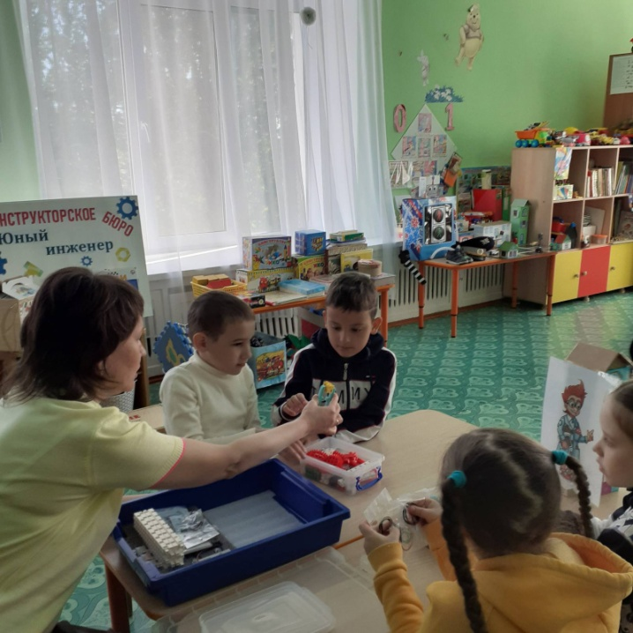
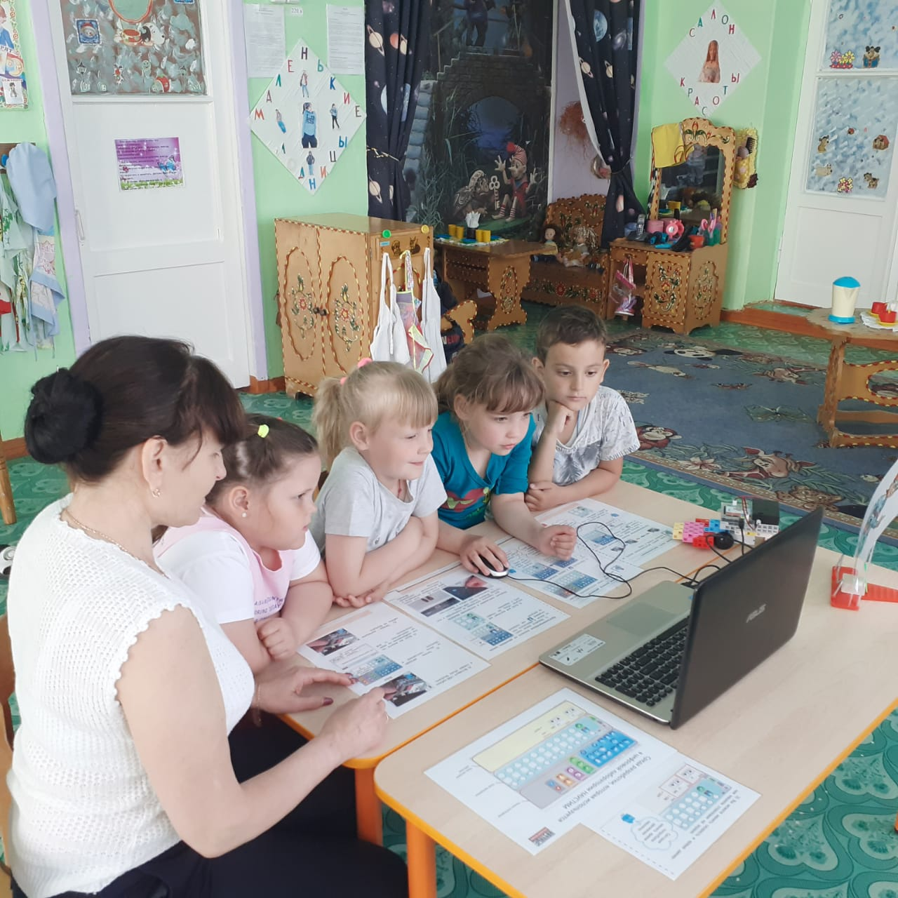
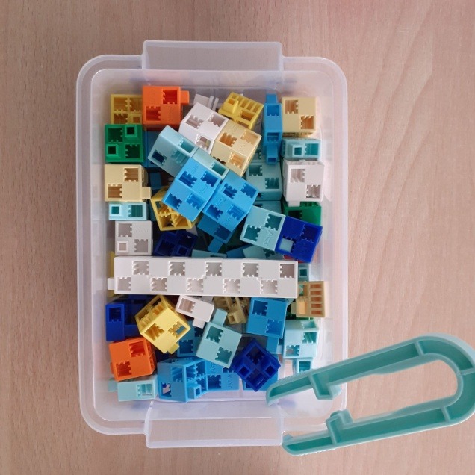
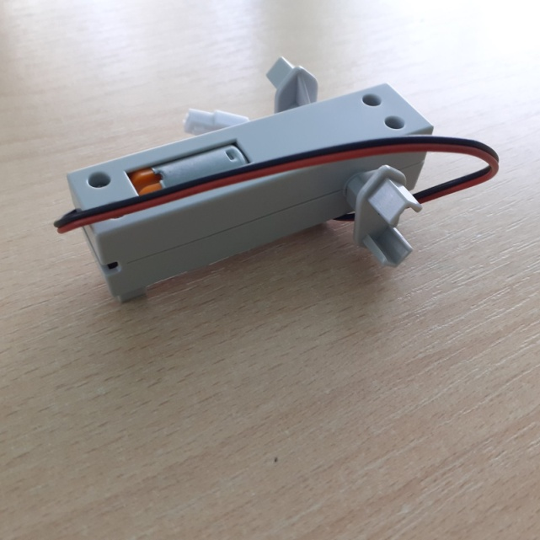
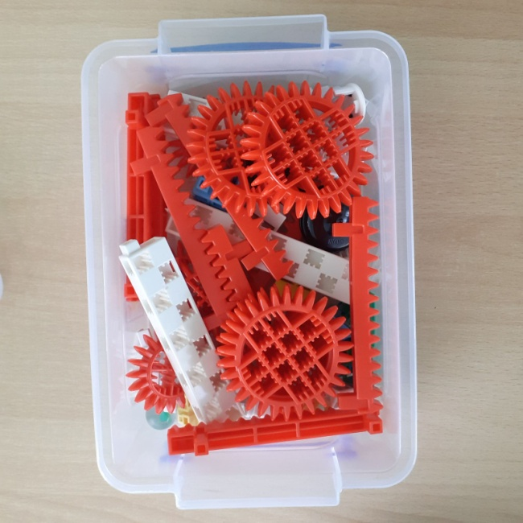

Slide 12
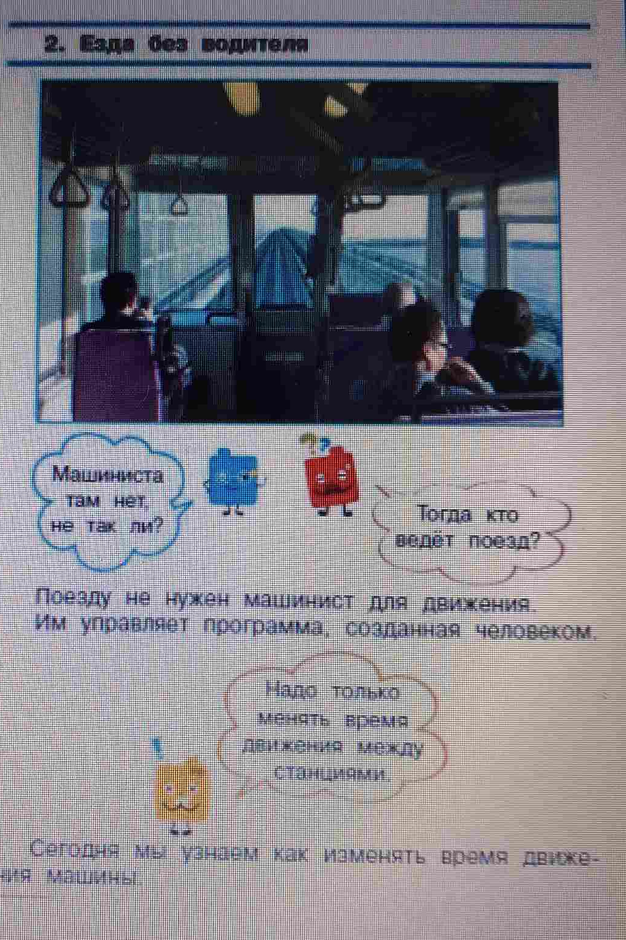
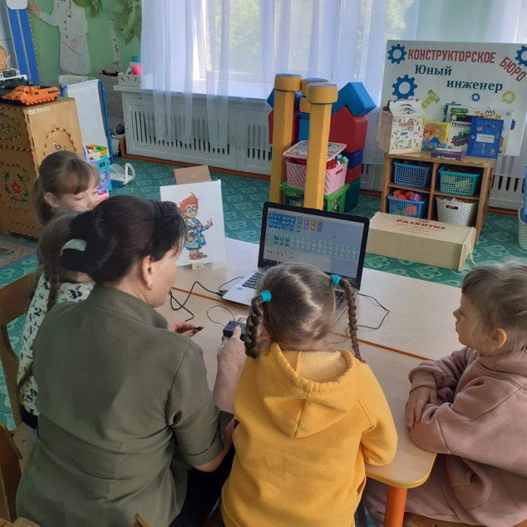
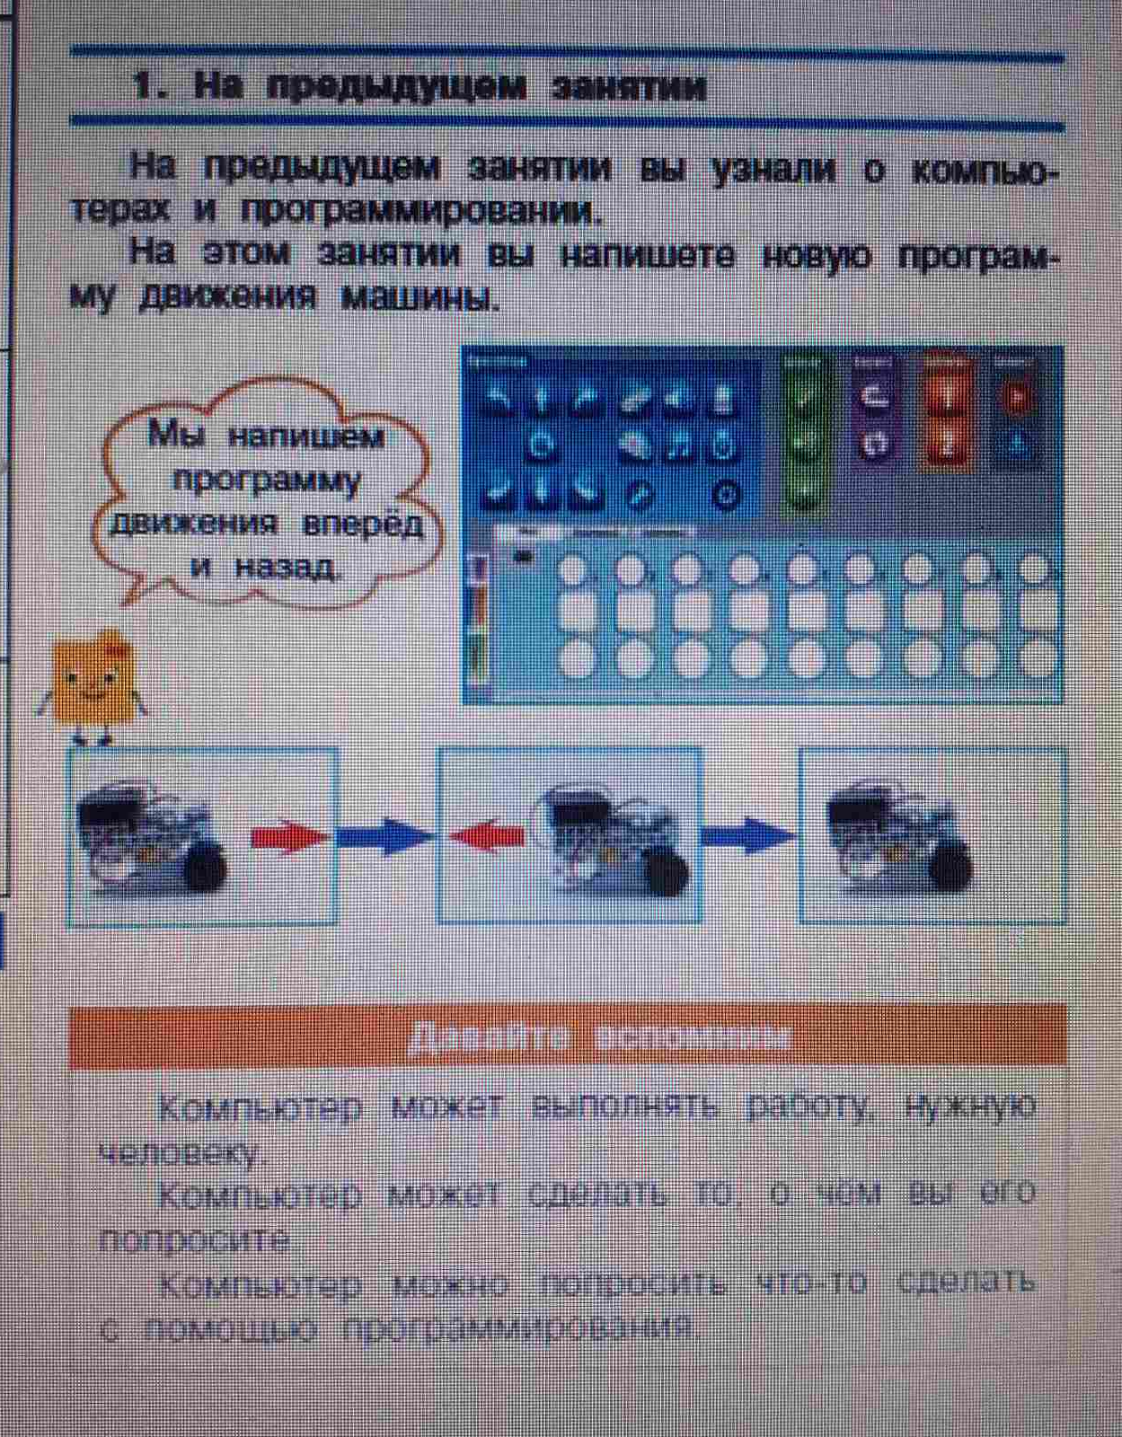

Slide 13
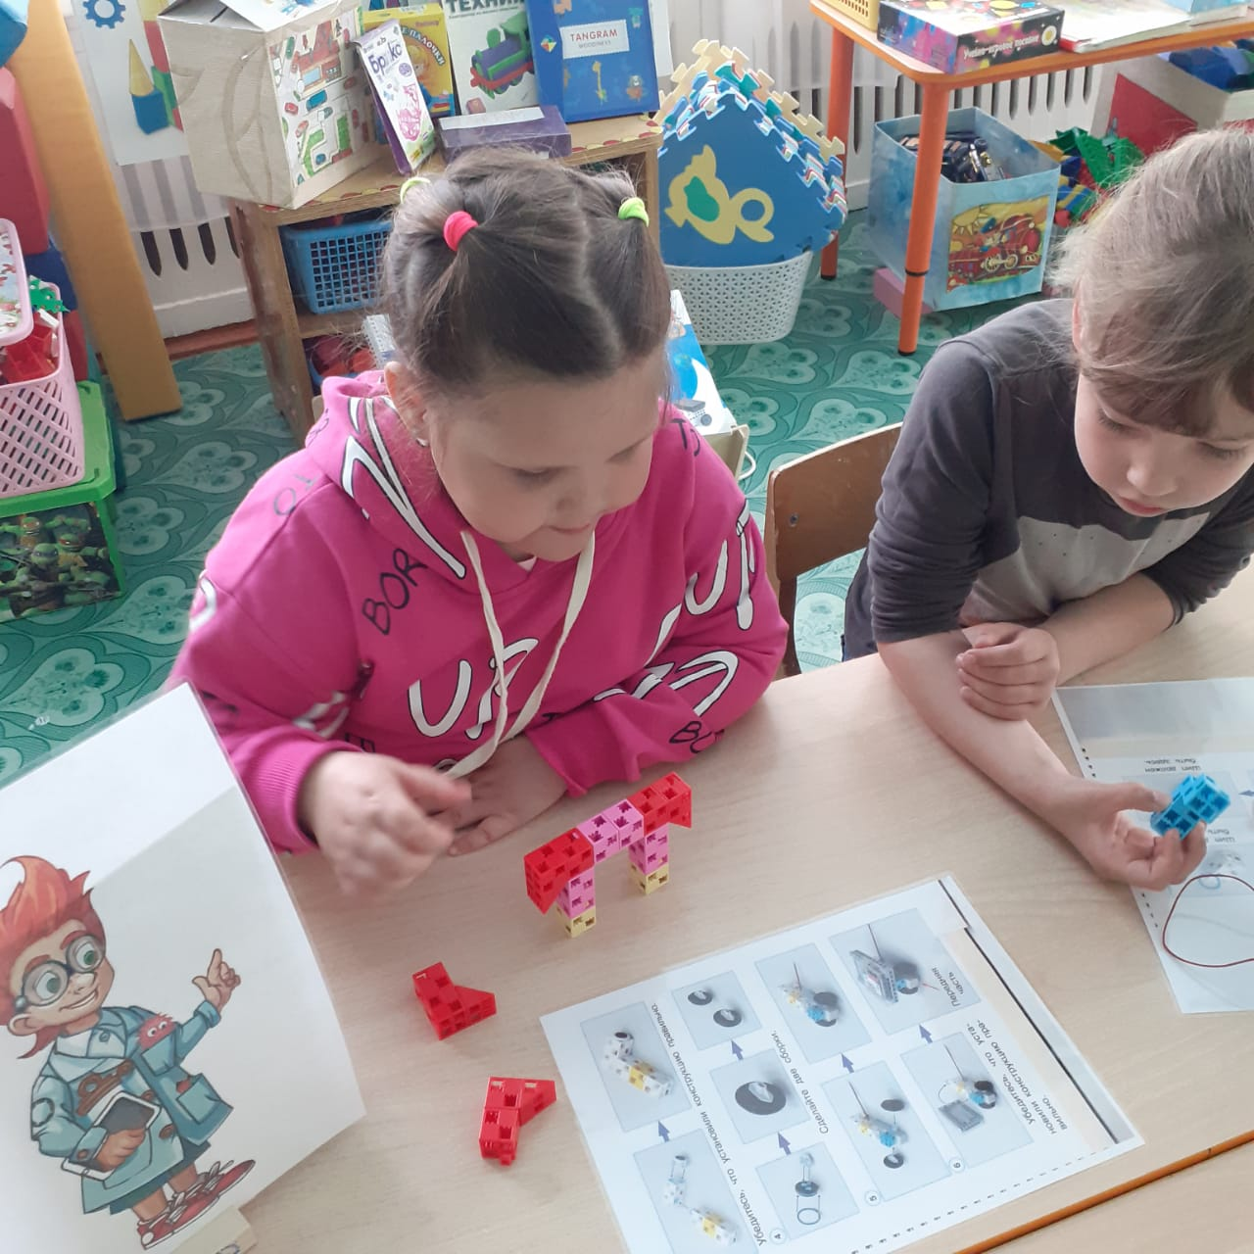
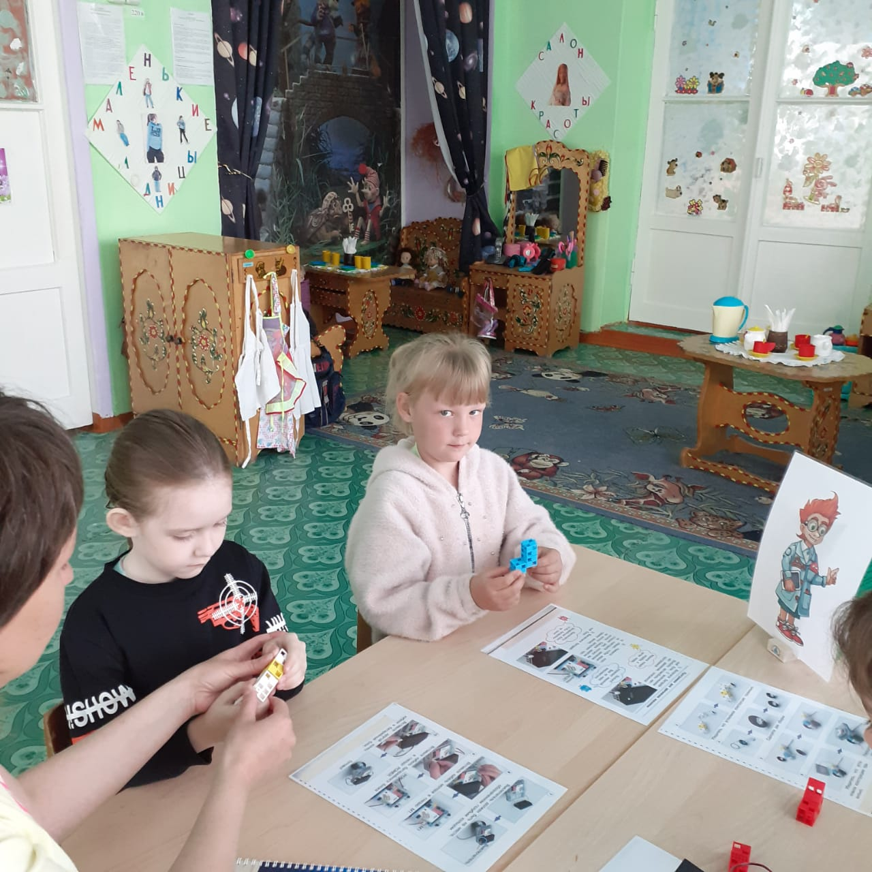

Slide 14
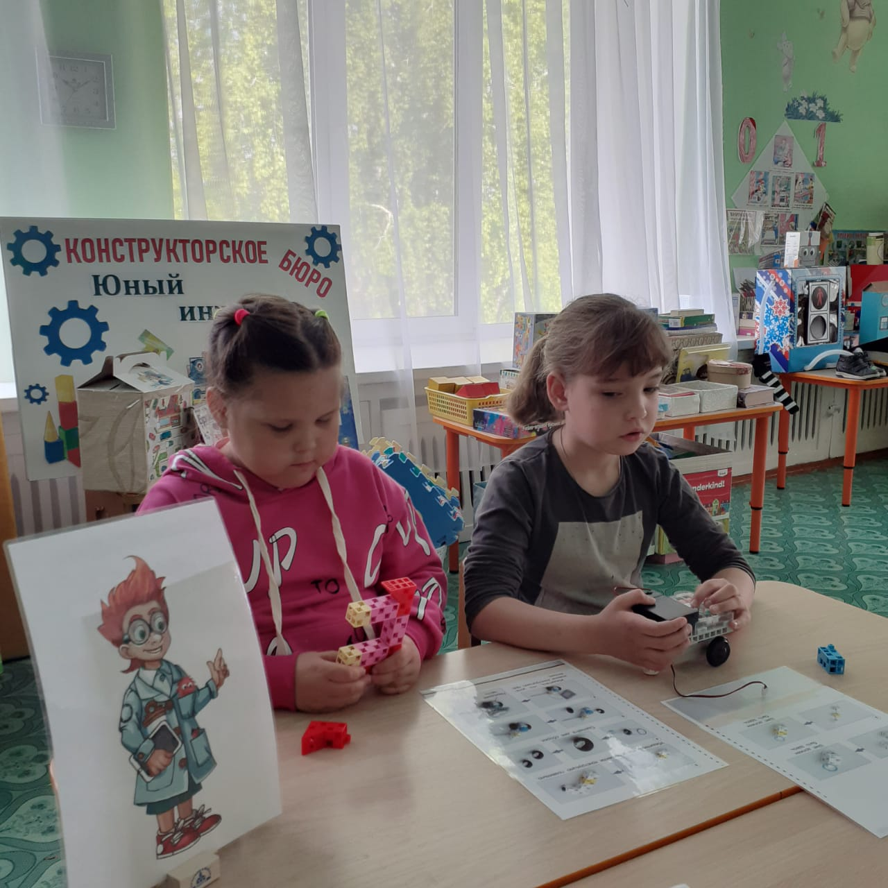
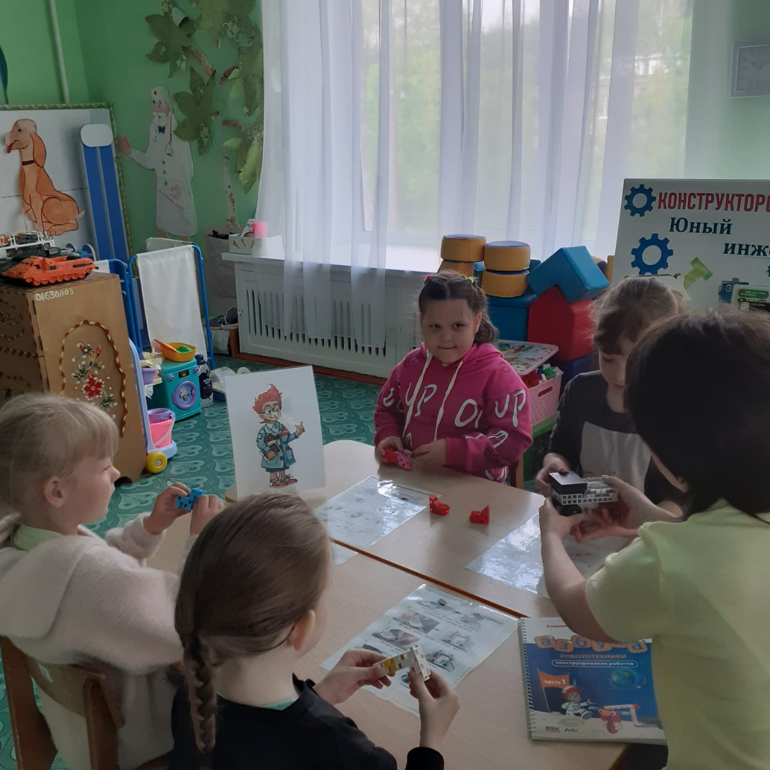

Slide 15
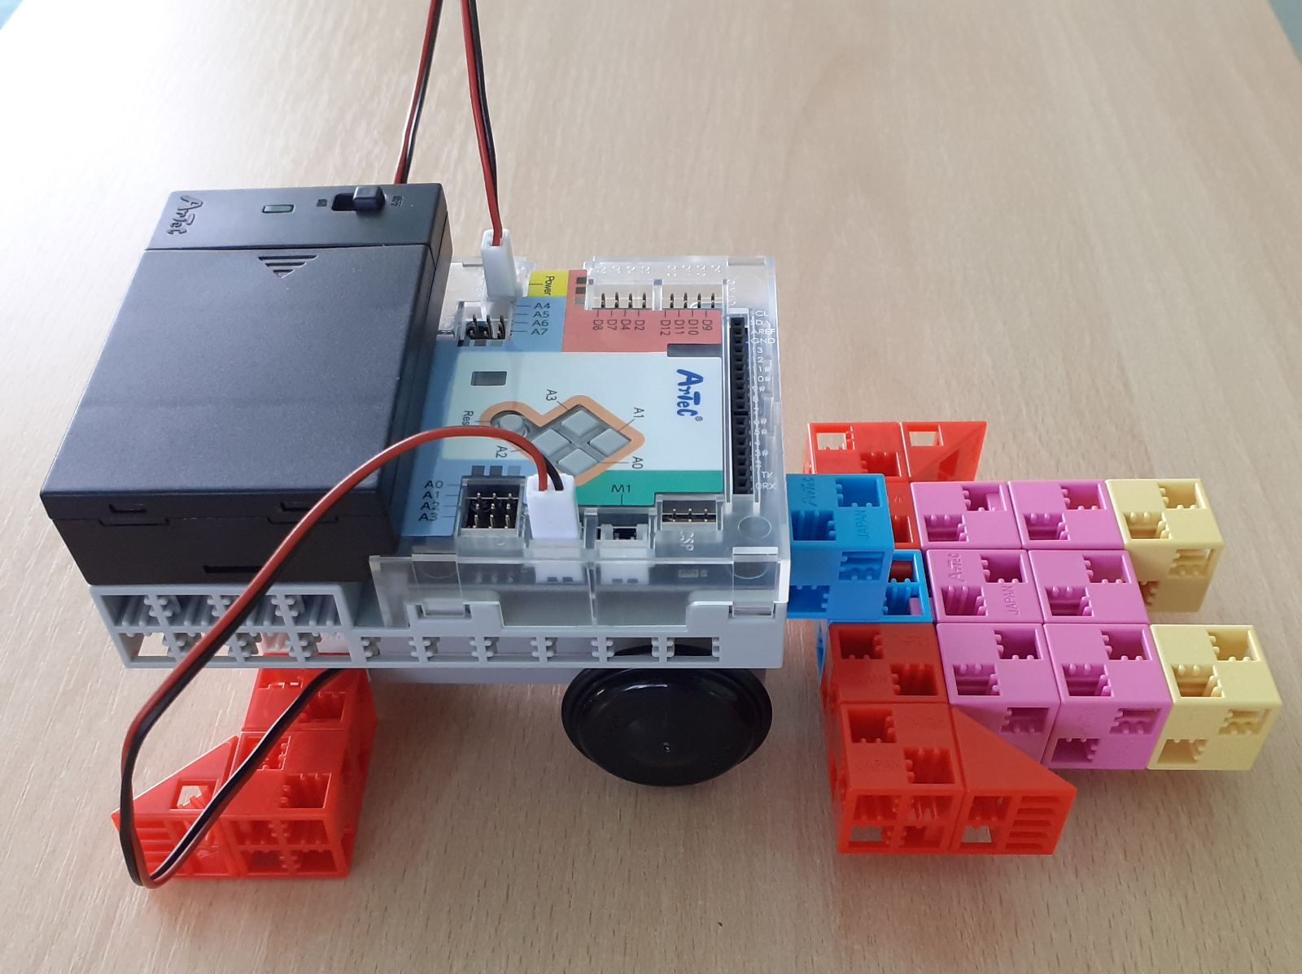

Slide 16
Методы :

Slide 17
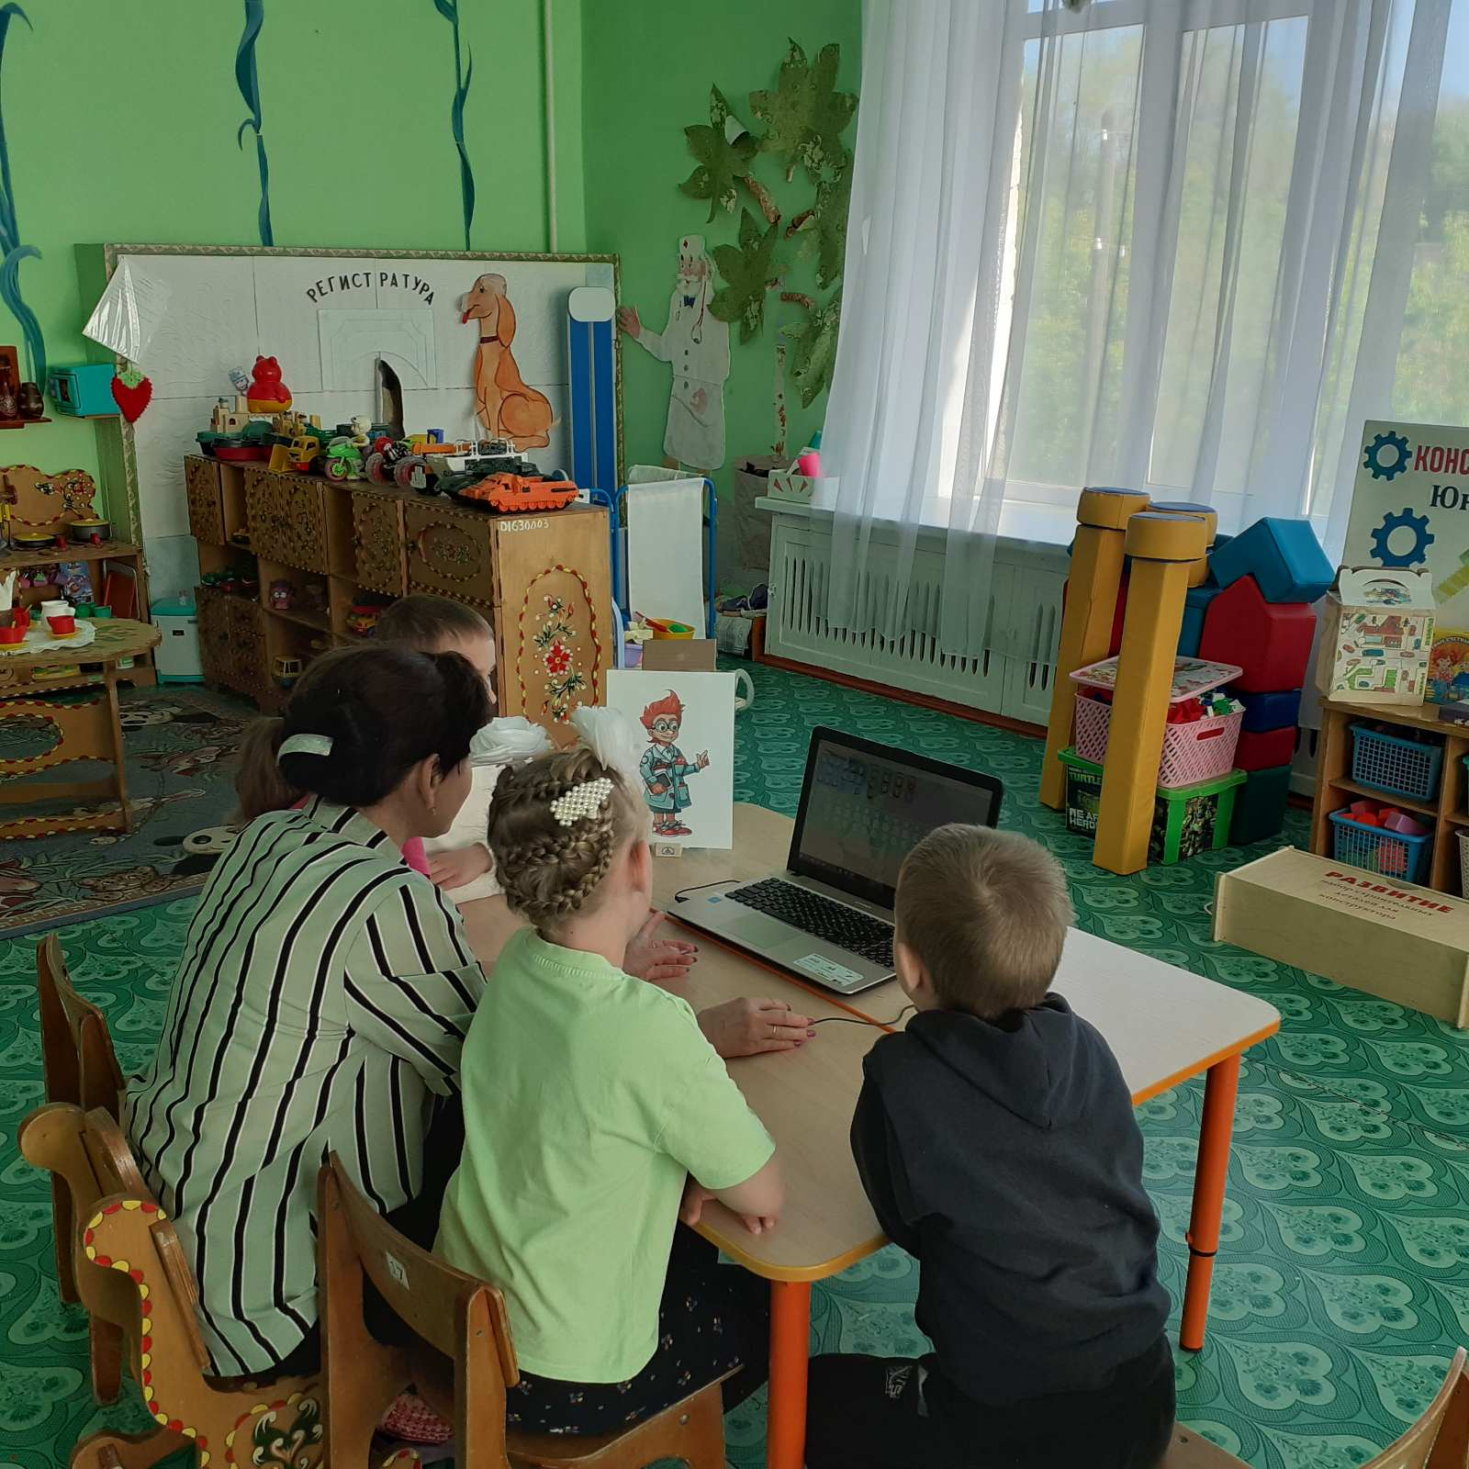
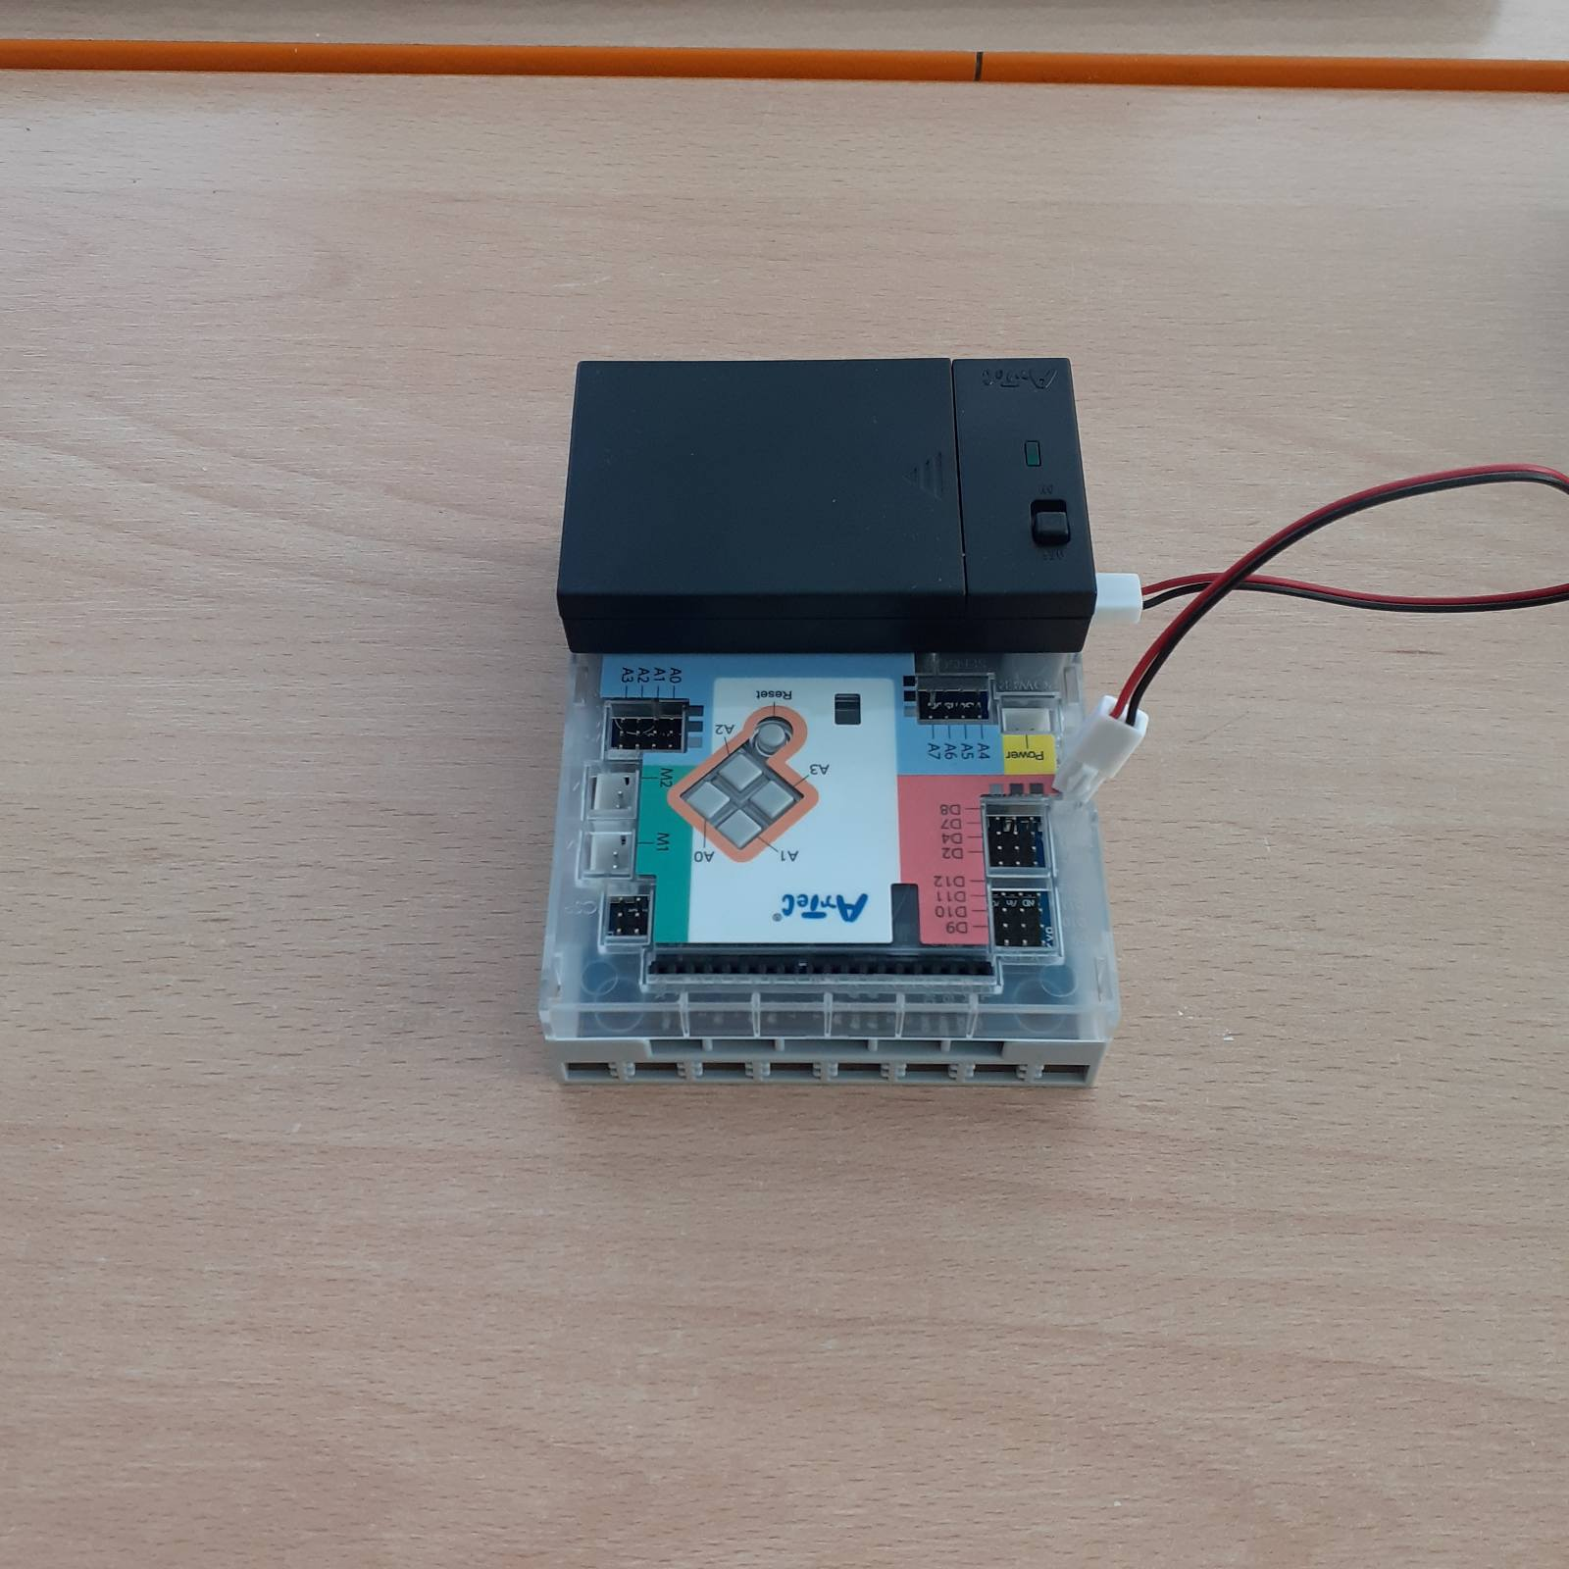
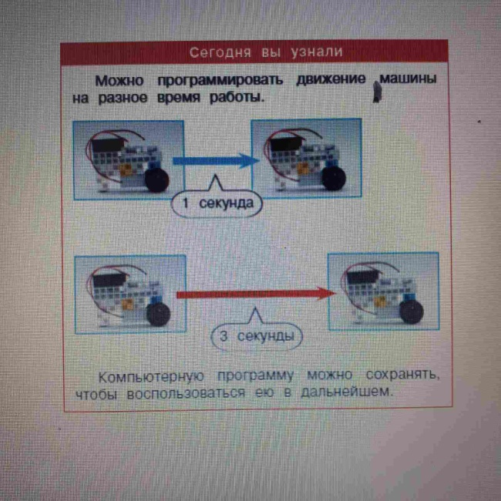

Slide 18
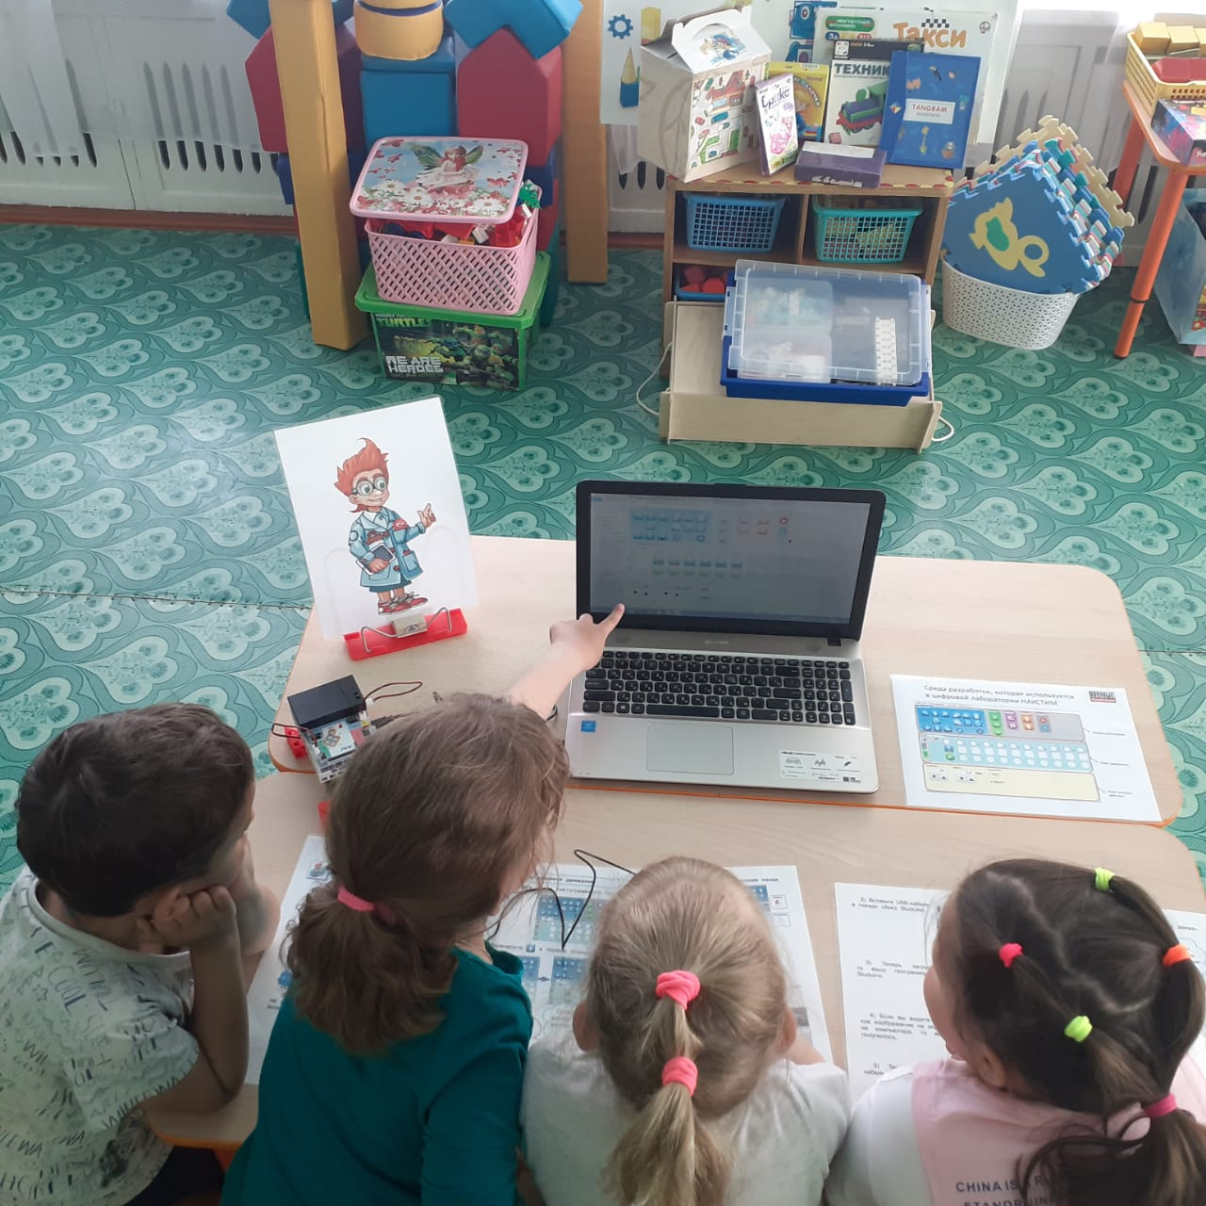
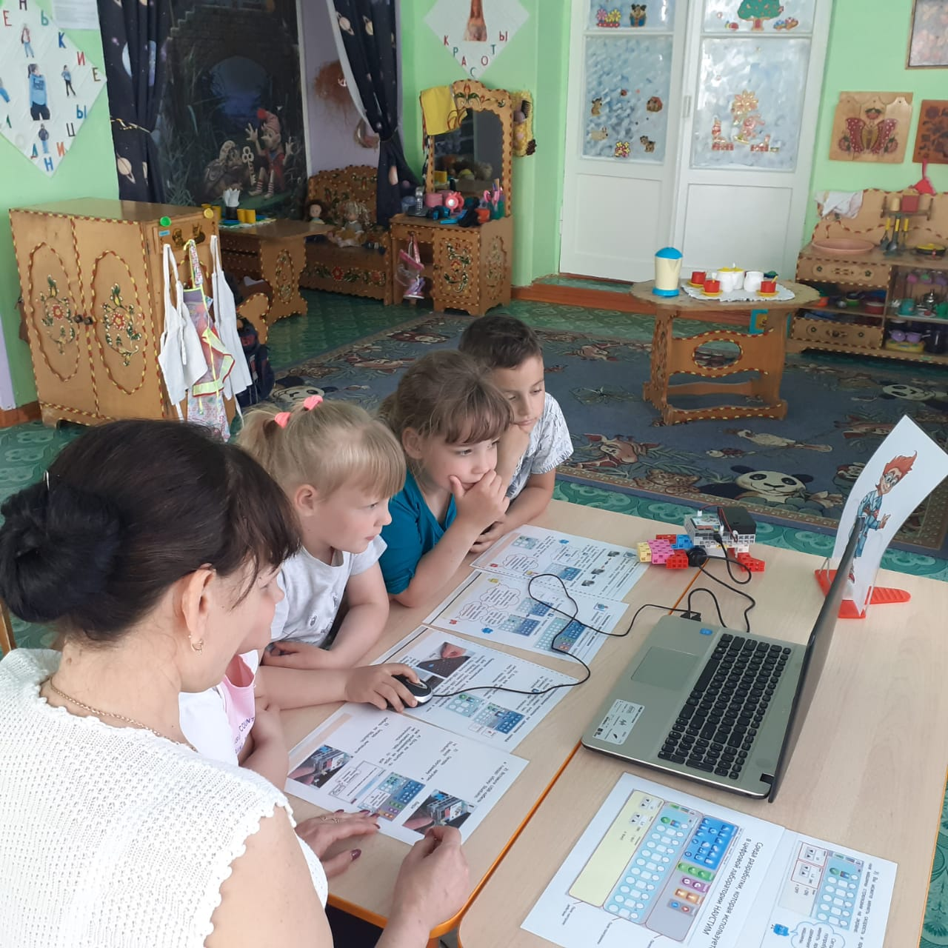

Slide 19
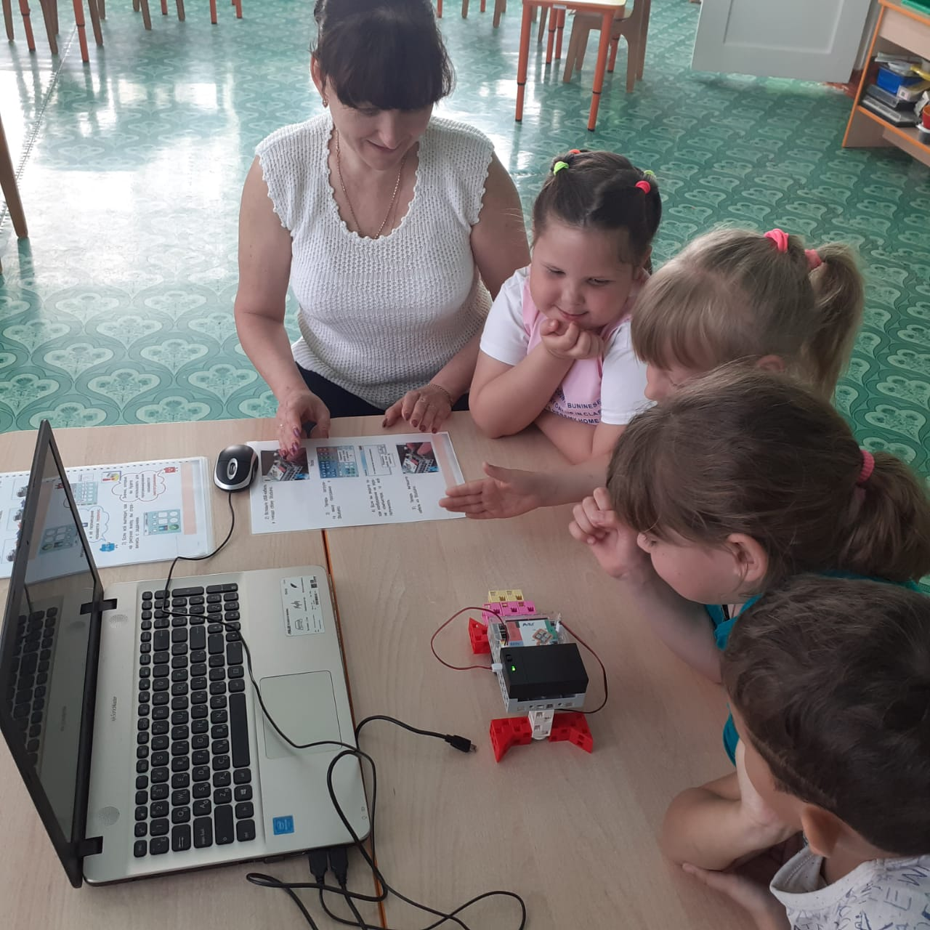

Slide 20
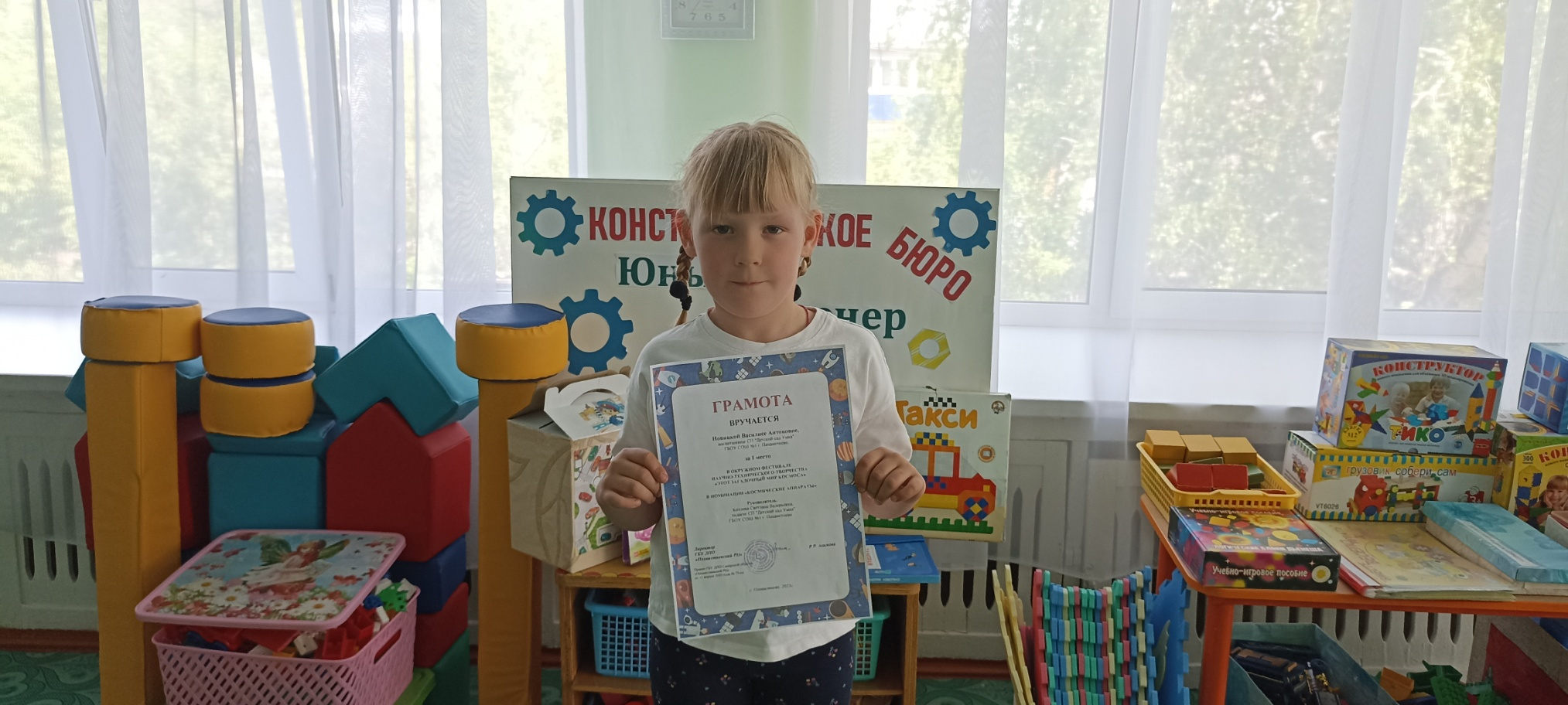
Окружной фестиваль научно-технического творчества «Этот загадочный мир космоса» номинация «Космические аппараты»

Slide 21
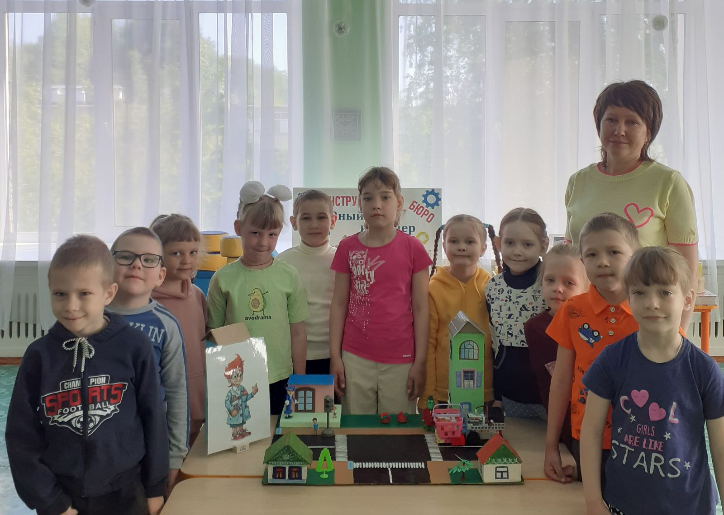

Slide 22
Перспективы работы на 2023-2024 учебный год:
1. Пройти курсы повышения по теме «Инновационная образовательная среда в обучении детей дошкольного и младшего школьного возраста».
2. Планируем продолжить работу над реализацией парциальной образовательной программы «НАУСТИМ – цифровая интерактивная среда» образовательного модуля «Азбука робототехника» с 01.01.2023г.
3. Чтобы «Наураша» не скучал, планируем создать девочку с привлечением детей и родителей.
4. Организовать мастер-класс для родителей «Создание и программирование «Помогайки» с использованием конструктора Академии Наураши «Азбука робототехники».
5. Планируем приобрести образовательный модуль «Хрустальная мультлаборатория».

Slide 23
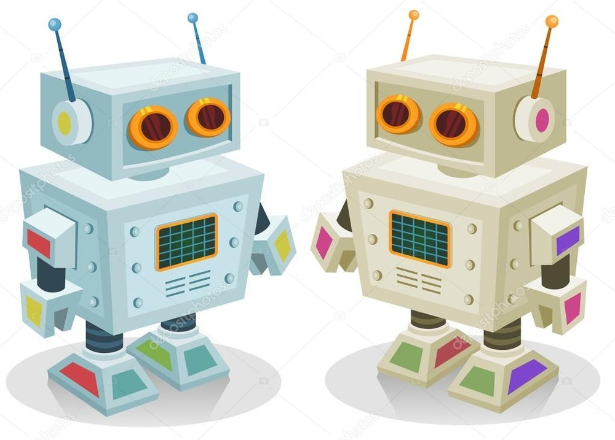
СПАСИБО
ЗА ВНИМАНИЕ!

